Slide 1
Knapsack Problem

Slide 2
Knapsack Problem
배낭 채우기 문제
배낭의 크기, 각 물건들의 크기와 가치가 주어졌을때
배낭에 들어갈 수 있는 가치의 최대값을 구하는 문제
물건들의 크기와 배낭의 크기
두가지를 고려해야 하기 때문에 일반적으로 2차원 배열을 사용!

Slide 3
Knapsack Problem
배낭 문제의 종류
Fractional Knapsack Problem
만약 보석을 쪼개서 가방에 담을 수 있다면?
보석의 무게 대비 가격이 가장 높은 것부터 담으면 된다. (Greedy Algorithm)
0-1 Knapsack Problem
여러 종류의 보석들이 각각 한 개씩만 있다면?
Unbounded Knapsack Problem
여러 종류의 보석들이 무한 개 존재하여 맘껏 담을 수 있다면?
Bounded Knapsack Problem
여러 종류의 보석들이 유한 개 존재하여 담을 수 있다면?
0-1 Knapsack Problem이 이에 속한다.

Slide 4


0-1 Knapsack Problem
각 보석 종류마다 개수가 한 개인 경우
DP 배열의 정의
DP[i][j]= ‘i’ 가지의 보석을 사용하여
‘j’ 무게를 만들었을 때 가치의 최대값
2. 구하는 방법
DP[i][j]= MAX(DP[i-1][j],DP[i-1][j-(i번째 물건의 크기)]+i번째 물건의 가치)
-> 보석을 넣었을때와 안넣었을 때의 두가지 경우.

Slide 5
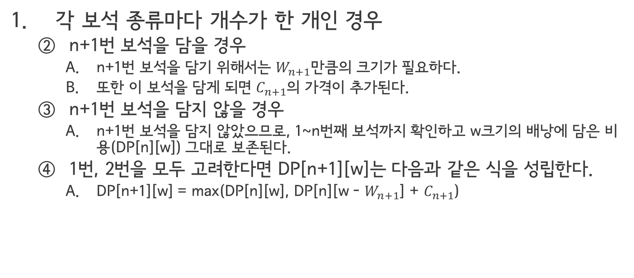
0-1 Knapsack Problem
보석을 담지 않았을 때
보석을 담았을 때

Slide 6
0-1 Knapsack Problem
BOJ 6144 charm Bracelet
일단 문제를 한번 읽어봅시다!!

Slide 7
Charm Bracelet
영어라 이해하지 못한사람들을 위해
나도 못하지만 나름의 요약 (읽기싫어도 이해좀여…. 저도 영어못함)
Bessie 라는 양아치 자식이 jewerly shop 에 가서 매력팔찌? 를 훔쳐호는데
최대 N 종류의 보석팔찌들이 있나봐유
팔찌 각각이 Wi 만큼의 무게 가지고 Di 라는 매력지수? 를 가지나봐유
최대 M만큼만 가져올 수 있는데 팔찌는 하나씩밖에없으요
최대한 매력넘치는 팔찌들로 채워와야합니다유

Slide 8
Charm Bracelet
첫번째 보석부터 모든 무게를 돌면서 dp 배열 채우기
보석을 넣을때와 안넣을 때 중 최대값을 dp에 저장
비교 대상은 그 보석을 쓰지 않았던 dp[i-1][j]
DP[i][j]=MAX(DP[i - 1][j], DP[i - 1][j - Wi] + Di)
 | 0 | 1 | 2 | 3 | 4 | 5 | 6
0개 씀 | 0 | 0 | 0 | 0 | 0 | 0 | 0
1개 씀 | 0 | 4 | 4 | 4 | 4 | 4 | 4

Slide 9
Charm Bracelet
 | 0 | 1 | 2 | 3 | 4 | 5 | 6
1개 씀 | 0 | 4 | 4 | 4 | 4 | 4 | 4
2개 씀 | 0 | 4 | 6
3개 씀

Slide 10
Charm Bracelet
 | 0 | 1 | 2 | 3 | 4 | 5 | 6
1개 씀 | 0 | 4 | 4 | 4 | 4 | 4 | 4
2개 씀 | 0 | 4 | 6 | 10 | 10 | 10 | 10
3개 씀

Slide 11
Charm Bracelet
 | 0 | 1 | 2 | 3 | 4 | 5 | 6
1개 씀 | 0 | 4 | 4 | 4 | 4 | 4 | 4
2개 씀 | 0 | 4 | 6 | 10 | 10 | 10 | 10
3개 씀 | 0 | 4 | 6 | 12 | 16 | 18 | 22

Slide 12
Charm Bracelet
 | 0 | 1 | 2 | 3 | 4 | 5 | 6
1개 씀 | 0 | 4 | 4 | 4 | 4 | 4 | 4
2개 씀 | 0 | 4 | 6 | 10 | 10 | 10 | 10
3개 씀 | 0 | 4 | 6 | 12 | 16 | 18 | 22
4개 씀 | 0 | 4 | 7 | 12 | 16 | 19 | 23
그런데 이렇게 채워나간다면
N이 3402 이고 M 이 12880 이므로 3402*12880 의 2차원 배열을 만들어야 한다
-> 그런데 이렇게 만들면 정수가 4바이트이므로 160메가바이트 이상이 필요하다.
→ 메모리초과 발생.

Slide 13
Charm Bracelet – BOJ 6144
Sliding Window라는 것을 생각해보자.
필요한 부분만 배열에 저장하는 방식
필요한 부분만 저장하고 초기화하면서 메모리를 줄이는 방법.
DP | … | w-2 | w-1 | w | w+1 | w | …
…
n-2
n-1
n
n+1
n+2
…

Slide 14
Charm Bracelet – BOJ 6144
점화식은 DP[i][j]=MAX(DP[i-1][j], DP[i-1][j-Wi]+Di) 였다.
여기서 DP[i][j] 값을 채우기 위해서는 DP[i-1]들의 값
→ 즉 n번째 행을 채우기 위해서는 n-1번째 행의 데이터만 알고 있으면 된다.
DP | … | w-2 | w-1 | w | w+1 | w | …
…
n-2
n-1
n
n+1
n+2
…

Slide 15
Charm Bracelet – BOJ 6144
그렇다면 n-1번째 데이터만 가지고 있다면 메모리는 오로지 O(W)만큼만 잡아먹게 된다.
따라서 다음과 같이 작업을 진행하면 된다.
DP | … | w-2 | w-1 | w | w+1 | w | …
…
n-2
n-1
n
n+1
n+2
…

Slide 16
Charm Bracelet – BOJ 6144
그렇다면 n-1번째 데이터만 가지고 있다면 메모리는 오로지 O(W)만큼만 잡아먹게 된다.
따라서 다음과 같이 작업을 진행하면 된다.
n번째 데이터를 저장하기 위해서는 DP[n % 2][w]에 넣으면 된다.
n – 1번째 데이터를 가져오기 위해서는 DP[(n – 1) % 2][w]를 참조하면 된다.
Now Process (n): 1
n % 2 => 1
DP | … | w-2 | w-1 | w | w+1 | w | …
0 | 초기값 0 | 초기값 0 | 초기값 0 | 초기값 0 | 초기값 0 | 초기값 0 | 초기값 0
1 | 1st Data | 1st Data | 1st Data | 1st Data | 1st Data | 1st Data | 1st Data

Slide 17
Charm Bracelet – BOJ 6144
그렇다면 n-1번째 데이터만 가지고 있다면 메모리는 오로지 O(W)만큼만 잡아먹게 된다.
따라서 다음과 같이 작업을 진행하면 된다.
n번째 데이터를 저장하기 위해서는 DP[n % 2][w]에 넣으면 된다.
n – 1번째 데이터를 가져오기 위해서는 DP[(n – 1) % 2][w]를 참조하면 된다.
Now Process (n): 2
n % 2 => 0
DP | … | w-2 | w-1 | w | w+1 | w | …
0 | 2nd Data | 2nd Data | 2nd Data | 2nd Data | 2nd Data | 2nd Data | 2nd Data
1 | 1st Data | 1st Data | 1st Data | 1st Data | 1st Data | 1st Data | 1st Data

Slide 18
Charm Bracelet – BOJ 6144
그렇다면 n-1번째 데이터만 가지고 있다면 메모리는 오로지 O(W)만큼만 잡아먹게 된다.
따라서 다음과 같이 작업을 진행하면 된다.
n번째 데이터를 저장하기 위해서는 DP[n % 2][w]에 넣으면 된다.
n – 1번째 데이터를 가져오기 위해서는 DP[(n – 1) % 2][w]를 참조하면 된다.
Now Process (n): 3
n % 2 => 1
DP | … | w-2 | w-1 | w | w+1 | w | …
0 | 2nd Data | 2nd Data | 2nd Data | 2nd Data | 2nd Data | 2nd Data | 2nd Data
1 | 3rd Data | 3rd Data | 3rd Data | 3rd Data | 3rd Data | 3rd Data | 3rd Data

Slide 19
Charm Bracelet – BOJ 6144
그렇다면 n-1번째 데이터만 가지고 있다면 메모리는 오로지 O(W)만큼만 잡아먹게 된다.
따라서 다음과 같이 작업을 진행하면 된다.
n번째 데이터를 저장하기 위해서는 DP[n % 2][w]에 넣으면 된다.
n – 1번째 데이터를 가져오기 위해서는 DP[(n – 1) % 2][w]를 참조하면 된다.
Now Process (n): 4
n % 2 => 0
DP | … | w-2 | w-1 | w | w+1 | w | …
0 | 4th Data | 4th Data | 4th Data | 4th Data | 4th Data | 4th Data | 4th Data
1 | 3rd Data | 3rd Data | 3rd Data | 3rd Data | 3rd Data | 3rd Data | 3rd Data

Slide 20
Charm Bracelet – BOJ 6144
그렇다면 n-1번째 데이터만 가지고 있다면 메모리는 오로지 O(W)만큼만 잡아먹게 된다.
따라서 다음과 같이 작업을 진행하면 된다.
n번째 데이터를 저장하기 위해서는 DP[n % 2][w]에 넣으면 된다.
n – 1번째 데이터를 가져오기 위해서는 DP[(n – 1) % 2][w]를 참조하면 된다.
Now Process (n): 5
n % 2 => 1
DP | … | w-2 | w-1 | w | w+1 | w | …
0 | 4th Data | 4th Data | 4th Data | 4th Data | 4th Data | 4th Data | 4th Data
1 | 5th Data | 5th Data | 5th Data | 5th Data | 5th Data | 5th Data | 5th Data

Slide 21
Charm Bracelet – BOJ 6144
그렇다면 n-1번째 데이터만 가지고 있다면 메모리는 오로지 O(W)만큼만 잡아먹게 된다.
따라서 다음과 같이 작업을 진행하면 된다.
n번째 데이터를 저장하기 위해서는 DP[n % 2][w]에 넣으면 된다.
n – 1번째 데이터를 가져오기 위해서는 DP[(n – 1) % 2][w]를 참조하면 된다.
Now Process (n): 6
n % 2 => 0
DP | … | w-2 | w-1 | w | w+1 | w | …
0 | 6th Data | 6th Data | 6th Data | 6th Data | 6th Data | 6th Data | 6th Data
1 | 5th Data | 5th Data | 5th Data | 5th Data | 5th Data | 5th Data | 5th Data

Slide 22
Charm Bracelet – BOJ 6144
Sliding Window는 이렇게 동작이 가능하다.
앞에서 본 Knapsack 코드는 다음과 같이 변경하면 된다.
// w[i] : i 번째 보석의 무게, c[i] : i번째 보석의 가격
for (int i = 1; i <= N; i++) {
for (int j = 1; j <= W; j++) {
if (j >= w[i])
DP[i][j] = max(DP[i - 1][j], DP[i - 1][j - w[i]] + c[i]);
else
DP[i][j] = DP[i – 1][j];
}
}
// w[i] : i 번째 보석의 무게, c[i] : i번째 보석의 가격
for (int i = 1; i <= N; i++) {
int now = i % 2;
int prev = (i – 1) % 2;
for (int j = 1; j <= W; j++) {
if (j >= w[i])
DP[now][j] = max(DP[prev][j], DP[prev][j - w[i]] + c[i]);
else
DP[now][j] = DP[prev][j];
}
}

Slide 23
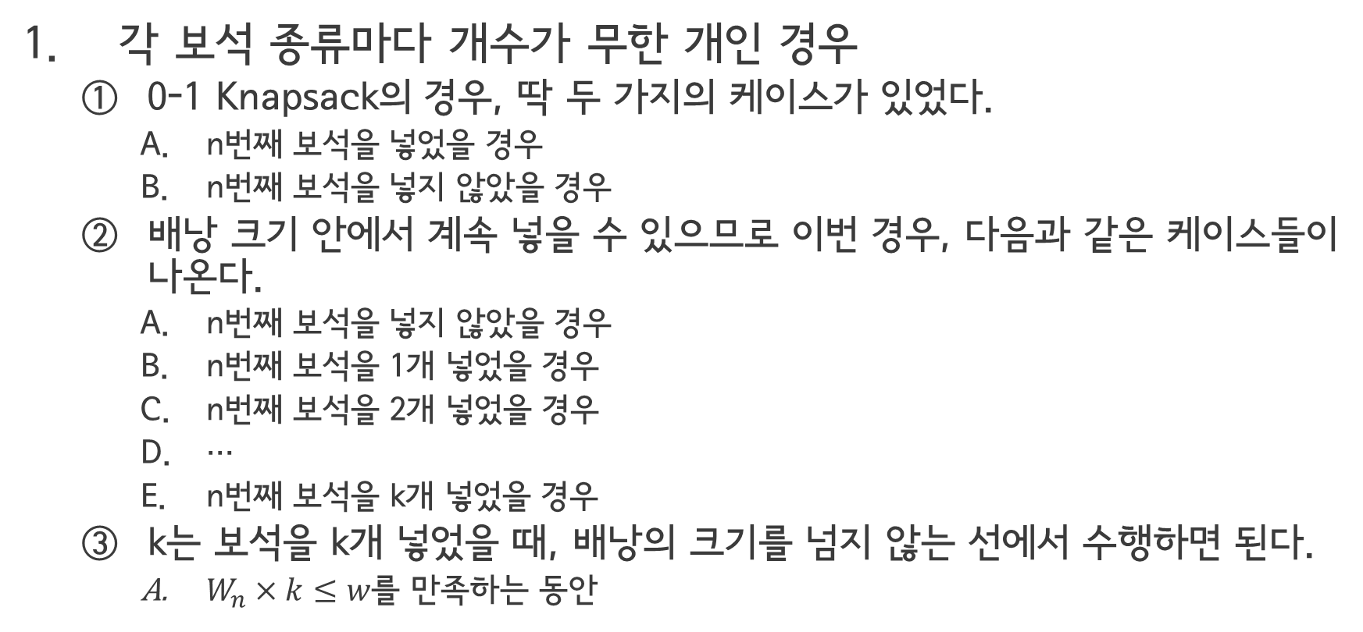
Unbounded Knapsack Problem

Slide 24
Unbounded Knapsack Problem
각 보석 종류마다 개수가 무한 개인 경우
하지만, k를 굳이 신경 써서 잡을 필요가 없다.
N번째 보석에 대한 데이터를 채우기 위해 n-1번째 보석에 대한 데이터를 가지고 참조했다면, 보석의 개수가 무한 개이기 때문에 n-1번째 보석이 아닌 n번째 보석 그 자체를 가지고 참조하면 된다.
첫 번째 보석을 넣을 때의 경우로 예시를 들어보면
1번째 보석의 무게: 2, 1번째 보석의 가격: 4
DP | 0 | 1 | 2 | 3 | 4 | 5 | 6 | 7 | 8
0 | 0 | 0 | 0 | 0 | 0 | 0 | 0 | 0 | 0
1 | 0 | 0

Slide 25
Unbounded Knapsack Problem
각 보석 종류마다 개수가 무한 개인 경우
하지만, k를 굳이 신경 써서 잡을 필요가 없다.
N번째 보석에 대한 데이터를 채우기 위해 n-1번째 보석에 대한 데이터를 가지고 참조했다면, 보석의 개수가 무한 개이기 때문에 n-1번째 보석이 아닌 n번째 보석 그 자체를 가지고 참조하면 된다.
첫 번째 보석을 넣을 때의 경우로 예시를 들어보면
1번째 보석의 무게: 2, 1번째 보석의 가격: 4
DP | 0 | 1 | 2 | 3 | 4 | 5 | 6 | 7 | 8
0 | 0 | 0 | 0 | 0 | 0 | 0 | 0 | 0 | 0
1 | 0 | 0 | 4

Slide 26
Unbounded Knapsack Problem
각 보석 종류마다 개수가 무한 개인 경우
하지만, k를 굳이 신경 써서 잡을 필요가 없다.
N번째 보석에 대한 데이터를 채우기 위해 n-1번째 보석에 대한 데이터를 가지고 참조했다면, 보석의 개수가 무한 개이기 때문에 n-1번째 보석이 아닌 n번째 보석 그 자체를 가지고 참조하면 된다.
첫 번째 보석을 넣을 때의 경우로 예시를 들어보면
1번째 보석의 무게: 2, 1번째 보석의 가격: 4
DP | 0 | 1 | 2 | 3 | 4 | 5 | 6 | 7 | 8
0 | 0 | 0 | 0 | 0 | 0 | 0 | 0 | 0 | 0
1 | 0 | 0 | 4 | 4

Slide 27
Unbounded Knapsack Problem
각 보석 종류마다 개수가 무한 개인 경우
하지만, k를 굳이 신경 써서 잡을 필요가 없다.
N번째 보석에 대한 데이터를 채우기 위해 n-1번째 보석에 대한 데이터를 가지고 참조했다면, 보석의 개수가 무한 개이기 때문에 n-1번째 보석이 아닌 n번째 보석 그 자체를 가지고 참조하면 된다.
첫 번째 보석을 넣을 때의 경우로 예시를 들어보면
1번째 보석의 무게: 2, 1번째 보석의 가격: 4
DP | 0 | 1 | 2 | 3 | 4 | 5 | 6 | 7 | 8
0 | 0 | 0 | 0 | 0 | 0 | 0 | 0 | 0 | 0
1 | 0 | 0 | 4 | 4 | 8

Slide 28
Unbounded Knapsack Problem
각 보석 종류마다 개수가 무한 개인 경우
하지만, k를 굳이 신경 써서 잡을 필요가 없다.
N번째 보석에 대한 데이터를 채우기 위해 n-1번째 보석에 대한 데이터를 가지고 참조했다면, 보석의 개수가 무한 개이기 때문에 n-1번째 보석이 아닌 n번째 보석 그 자체를 가지고 참조하면 된다.
첫 번째 보석을 넣을 때의 경우로 예시를 들어보면
1번째 보석의 무게: 2, 1번째 보석의 가격: 4
DP | 0 | 1 | 2 | 3 | 4 | 5 | 6 | 7 | 8
0 | 0 | 0 | 0 | 0 | 0 | 0 | 0 | 0 | 0
1 | 0 | 0 | 4 | 4 | 8 | 8

Slide 29
Unbounded Knapsack Problem
각 보석 종류마다 개수가 무한 개인 경우
하지만, k를 굳이 신경 써서 잡을 필요가 없다.
N번째 보석에 대한 데이터를 채우기 위해 n-1번째 보석에 대한 데이터를 가지고 참조했다면, 보석의 개수가 무한 개이기 때문에 n-1번째 보석이 아닌 n번째 보석 그 자체를 가지고 참조하면 된다.
첫 번째 보석을 넣을 때의 경우로 예시를 들어보면
1번째 보석의 무게: 2, 1번째 보석의 가격: 4
DP | 0 | 1 | 2 | 3 | 4 | 5 | 6 | 7 | 8
0 | 0 | 0 | 0 | 0 | 0 | 0 | 0 | 0 | 0
1 | 0 | 0 | 4 | 4 | 8 | 8 | 12

Slide 30
Unbounded Knapsack Problem
각 보석 종류마다 개수가 무한 개인 경우
하지만, k를 굳이 신경 써서 잡을 필요가 없다.
N번째 보석에 대한 데이터를 채우기 위해 n-1번째 보석에 대한 데이터를 가지고 참조했다면, 보석의 개수가 무한 개이기 때문에 n-1번째 보석이 아닌 n번째 보석 그 자체를 가지고 참조하면 된다.
첫 번째 보석을 넣을 때의 경우로 예시를 들어보면
1번째 보석의 무게: 2, 1번째 보석의 가격: 4
DP | 0 | 1 | 2 | 3 | 4 | 5 | 6 | 7 | 8
0 | 0 | 0 | 0 | 0 | 0 | 0 | 0 | 0 | 0
1 | 0 | 0 | 4 | 4 | 8 | 8 | 12 | 12

Slide 31
Unbounded Knapsack Problem
각 보석 종류마다 개수가 무한 개인 경우
하지만, k를 굳이 신경 써서 잡을 필요가 없다.
N번째 보석에 대한 데이터를 채우기 위해 n-1번째 보석에 대한 데이터를 가지고 참조했다면, 보석의 개수가 무한 개이기 때문에 n-1번째 보석이 아닌 n번째 보석 그 자체를 가지고 참조하면 된다.
첫 번째 보석을 넣을 때의 경우로 예시를 들어보면
1번째 보석의 무게: 2, 1번째 보석의 가격: 4
DP | 0 | 1 | 2 | 3 | 4 | 5 | 6 | 7 | 8
0 | 0 | 0 | 0 | 0 | 0 | 0 | 0 | 0 | 0
1 | 0 | 0 | 4 | 4 | 8 | 8 | 12 | 12 | 16

Slide 32
Unbounded Knapsack Problem
첫 번째 보석에 대해서는 다음과 같이 해결이 되었지만, 나머지 보석에 대해서는?
0-1 Knapsack에서 DP 배열을 DP[n][w] => 1~n번째 보석까지 확인했을 때 w크기의 배낭으로 넣을 수 있는 보석의 최대 가격이라고 정의하였다.
또한 식도 n번째 보석의 데이터에서 참조하였는데, 이는 n+1번째 보석에 대한 정보를 포함하지 않으려 한 것이다. (각 보석은 최대 한 개 뿐이므로)
하지만 Unbounded는 그런 고려를 할 필요가 없어졌다!
따라서 DP 배열은 다음과 같이 정의하면 된다.
DP[w] = w크기의 배낭에 보석을 넣었을 때 최대 가격

Slide 33
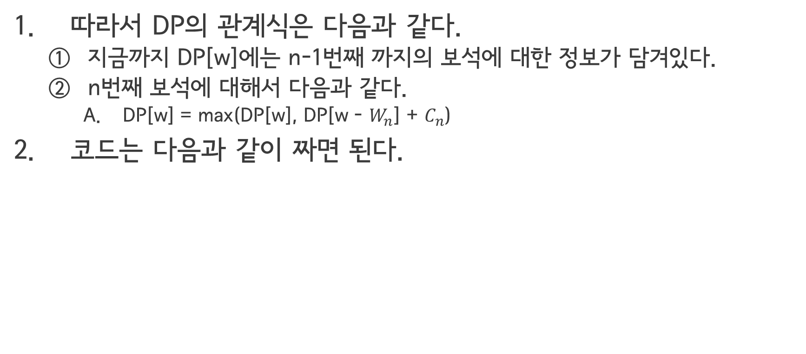
Unbounded Knapsack Problem
// w[i] : i 번째 보석의 무게, c[i] : i번째 보석의 가격
for (int i = 1; i <= N; i++) {
for (int j = w[i]; j <= W; j++) {
// w[i]부터 시작해도 된다. 어차피 그 이전에는 i번째 보석은 들어갈 수 없으니까...
DP[j] = max(DP[j], DP[j - w[i]] + c[i]);
}
}

Slide 34
동전 – BOJ 9084
Unbounded Knapsack 문제이다.
이 문제는 가치가 아닌 경우의 수 문제
DP 배열의 정의는 DP[m] => m원을 만들 수 있는 경우의 수
동전들의 개수는 무한 개 이므로, coin원을 가지고 m원을 만들 수 있는 경우의 수 DP[m] = DP[m] + DP[m – coin]원
DP[0] = 1 (0원을 만들 수 있는 경우는 1가지 이므로)
// coin[i] : i 번째 동전의 금액
for (int i = 1; i <= N; i++) {
for (int j = coin[i]; j <= M; j++) {
DP[j] += DP[j – coin[i]];
}
}

Slide 35
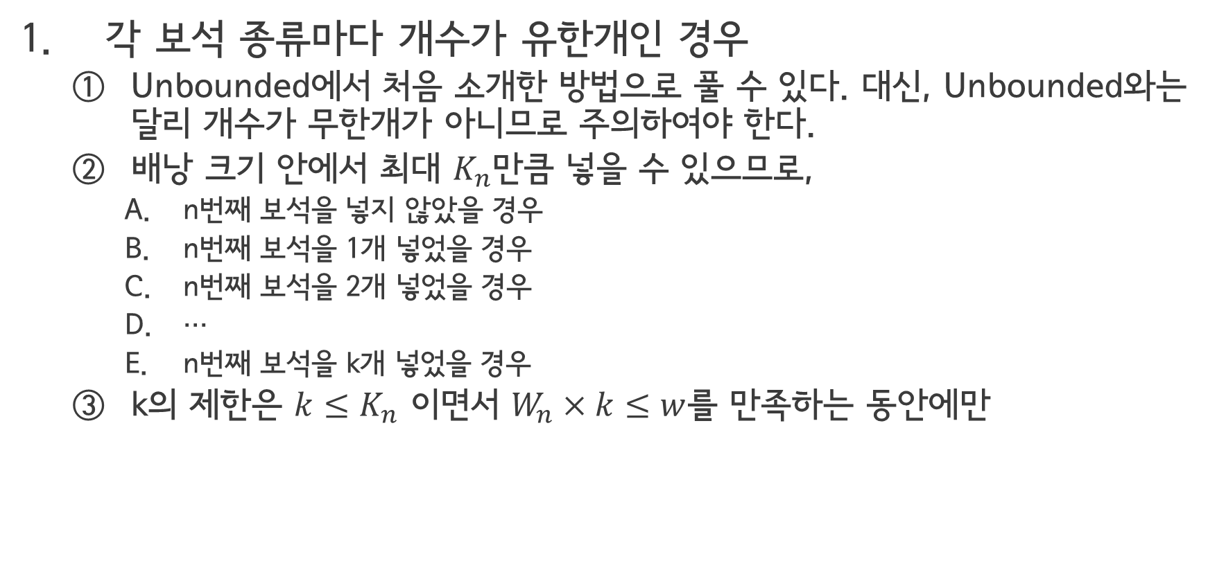
Bounded Knapsack Problem

Slide 36
Bounded Knapsack Problem
코드는 다음과 같다.
그러나 시간복잡도가 매우 크기 때문에 시간복잡도를 줄이기 위한 방안이 필요하다.
그 방법에 대한 내용 조금 어렵기 때문에 여기서 다루지는 않는다.
// w[i] : i 번째 보석의 무게, c[i] : i번째 보석의 가격, K[i] : i번째 보석의 개수
for (int i = 1; i <= N; i++) {
for (int j = 1; j <= W; j++) {
for(int k = 0; k <= K[i]; k++) {
// 0개를 넣을 때 부터 시작
if (j >= w[i] * k)
DP[i][j] = max(DP[i][j], DP[i - 1][j - w[i] * k] + c[i] * k);
else
DP[i][j] = max(DP[i – 1][j], DP[i][j]);
}
}
}

Slide 37
Knapsack Problem - tracking
Knapsack tracking 은 LIS 처럼 prev배열을!!
BOJ 2662 –기업투자 읽어봅시다!!

Slide 38
Knapsack Problem - tracking
기업에 투자할 돈이 주어지고
각 기업에 투자하는 금액마다 얻을 수 있는 이익 주어짐.
각 기업에 투자해서 얻을 수 있는 최대이익 구하고
각 기업에 얼마씩 투자했는지 구하라.

Slide 39
Knapsack Problem - tracking
우선 최대 이익 구하려면?
투자를 진행해본 회사의 수 ’i’ 그리고 투자한 금액 ‘j’
DP[i][j] 만들어 knapsack!!!
DP[i][j] = max(DP[i-1][k]+[j-k 만큼을 i 기업에 투자해서 얻는 이익]) //0<=k<=j//
 | 1 | 2 | 3 | 4
A | 5 | 6 | 7 | 10
B | 1 | 5 | 9 | 15

Slide 40
Knapsack Problem - tracking
이익 table | 1 | 2 | 3 | 4
A | 5 | 6 | 7 | 10
B | 1 | 5 | 9 | 15
dp | 1 | 2 | 3 | 4
A | 5 | 6 | 7 | 10
B | 5
A 에 1만원 vs B에 1만원

Slide 41
Knapsack Problem - tracking
dp | 1 | 2 | 3 | 4
A | 5 | 6 | 7 | 10
B | 5 | 6
dp | 1 | 2 | 3 | 4
A | 5 | 6 | 7 | 10
B | 5 | 6 | 10
A-3/B-0 vs A-2/B-1 vs A-1/B-2 vs A-0/B-3
dp | 1 | 2 | 3 | 4
A | 5 | 6 | 7 | 10
B | 5 | 6 | 10 | 15

Slide 42
Knapsack Problem - tracking
그렇다면 tracking 은???
Trace 배열을 따로 만들자!
Trace[i][j] = 총 ‘j’ 라는 돈을 i 개 기업에 투자해서 최대 이익을 냈을 때
’i’ 기업에 투자한 돈
예를 들어
dp | 1 | 2 | 3 | 4
A | 5 | 6 | 7 | 10
B | 5 | 6 | 10 | 15
표에서 마지막칸에는 A-0/B-4 를 투자해야 최대 이익인 15가 나온다
→ trace[2][4]=4 가 된다.

Slide 43
Knapsack Problem - tracking
남은 돈 = 투자할 전체돈 – trace 배열에 있는 값
trace[남은 돈][i-1] 이 i-1 기업에 투자한 돈
다시 남아있는 전체 돈 – trace[남은돈][i-1]
또 다시 trace[남은 돈][i-2] 가 i-2 기업에 투자한 돈
이와 같은 식으로 tracking 진행.

Slide 44
Knapsack Problem - tracking
 | 1 | 2 | 3 | 4
1 | 1 | 2 | 3 | 4
2 | 0 | 1
A-1/B-1 일 때 최대이익이므로 1
A-0 > B-0 이므로 0
 | 1 | 2 | 3 | 4
1 | 1 | 2 | 3 | 4
2 | 0 | 1 | 2 | 4
→ 벡터에 trace 값들 넣어주고 출력해주면 됨!!!!

Slide 45
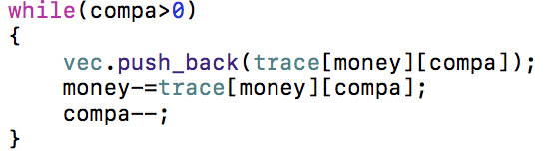
Knapsack Problem - tracking
→ 이런식으로 전체돈과 전체 기업수에서 빼가면서 벡터에 저장!!

Slide 46
Knapsack Problem
BOJ
6144
2293
2294
9084
4781
3483
2624
11047
2091
2662
수업때 한 것도 적어놓은거니까 많다고 하지말고 풀어보세욥!!!

Slide 47
수고하셨어요~!!

